Slide 1
Illusztrációk és élmények a Tavak és erdők könyvéhez
5. b osztály
2013.

Slide 2
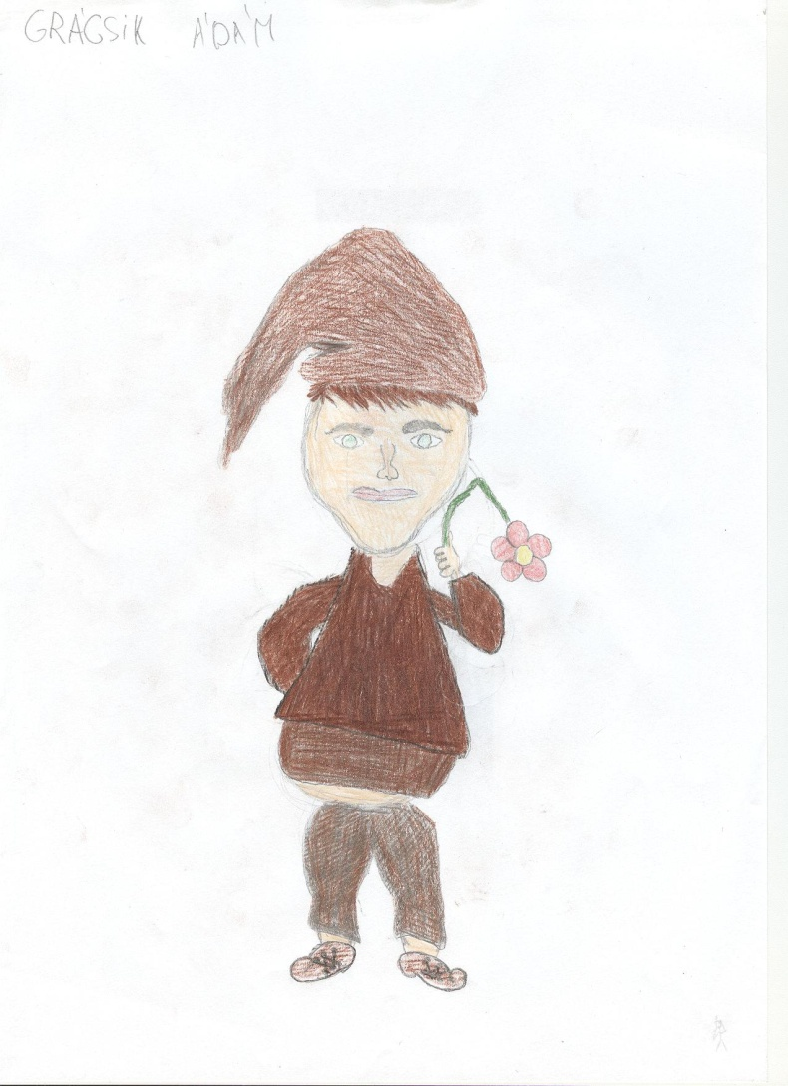
Grácsik Ádám

Slide 3
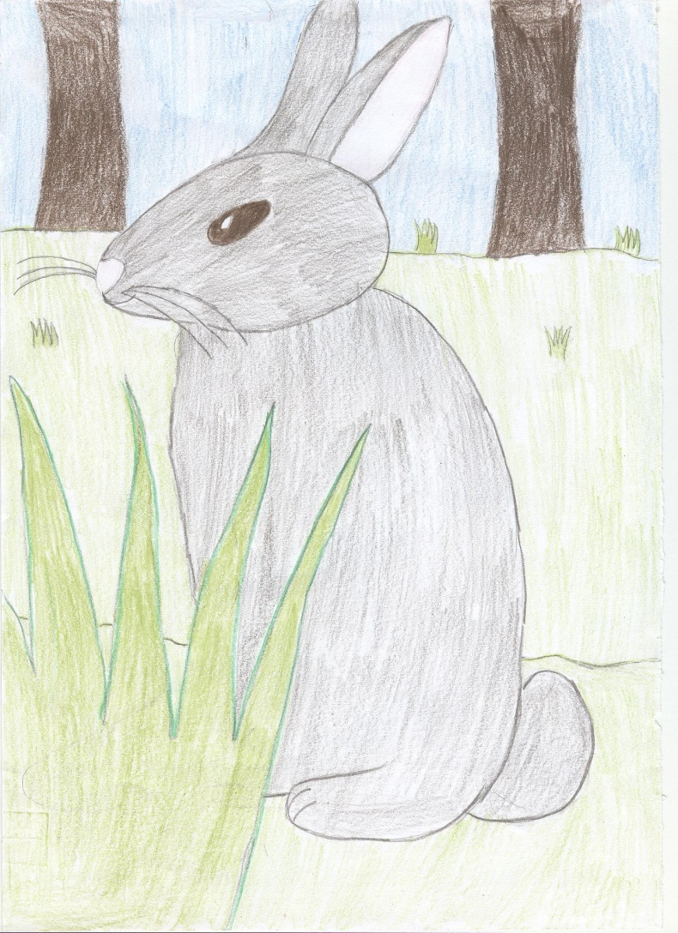
Batki Míra

Slide 4
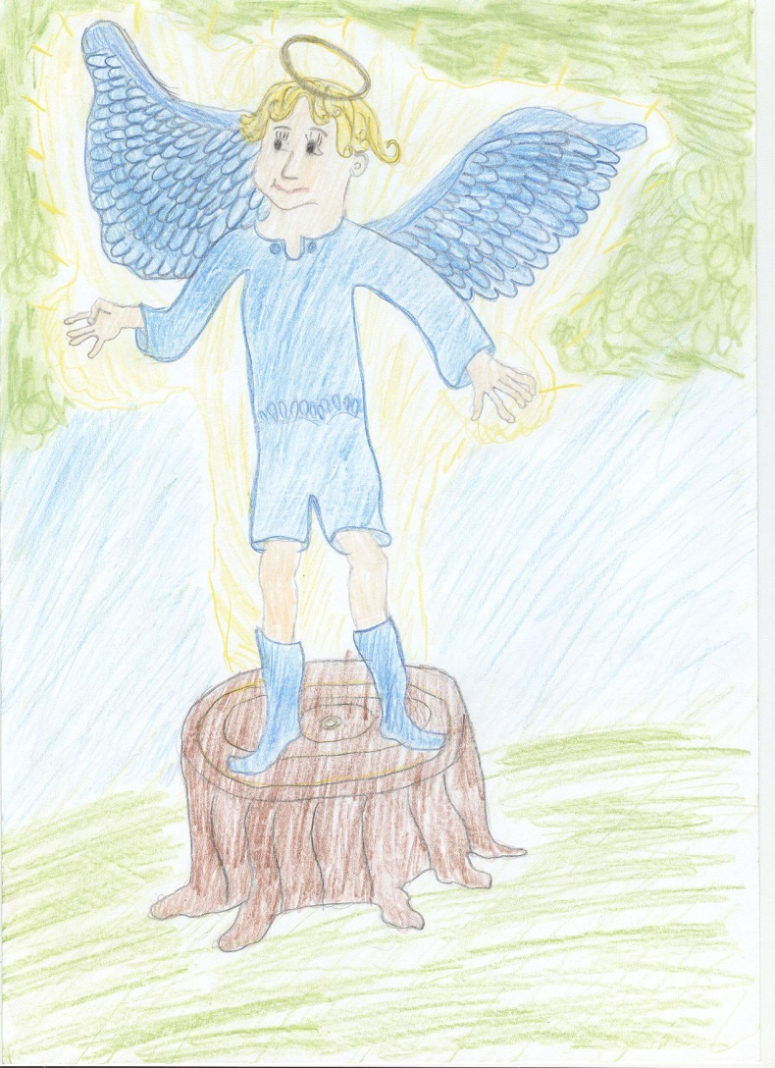
Andó Viola

Slide 5
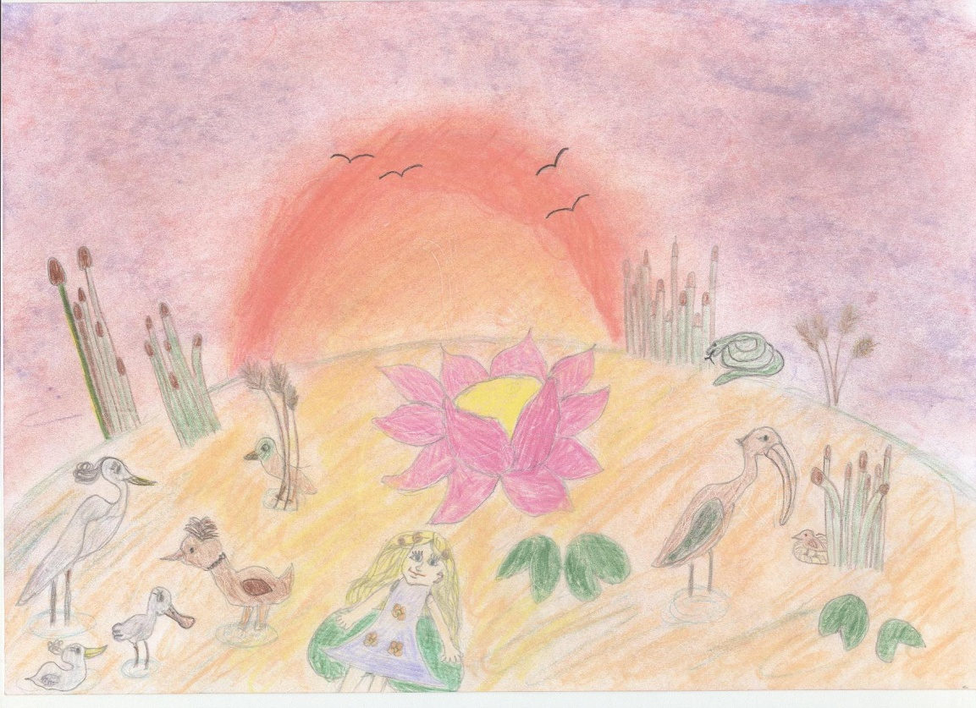
Andó Viola: Naplemente

Slide 6
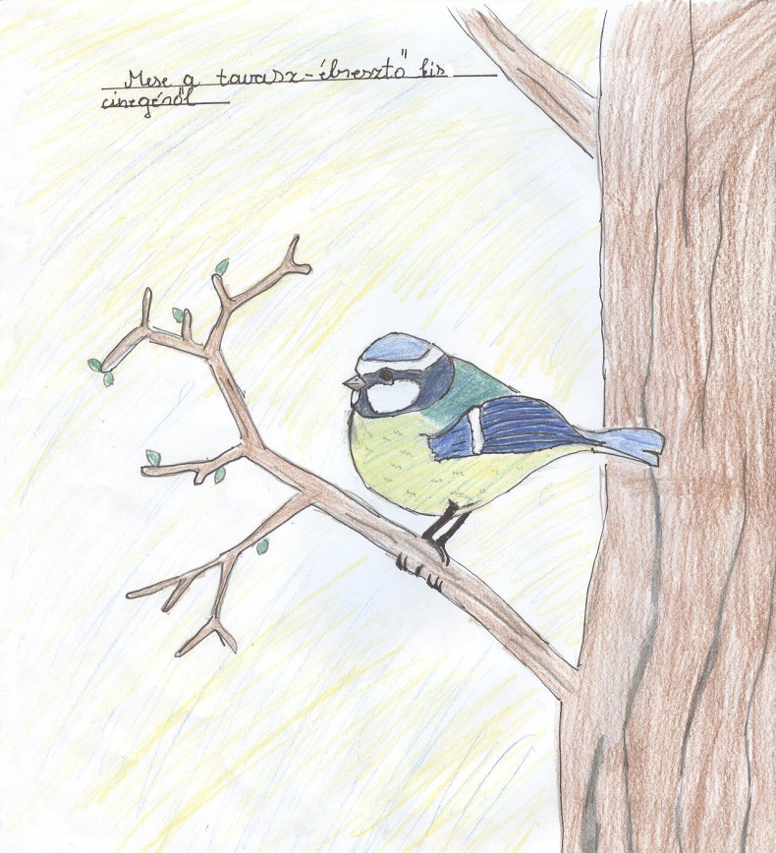
Huszta Kende

Slide 7
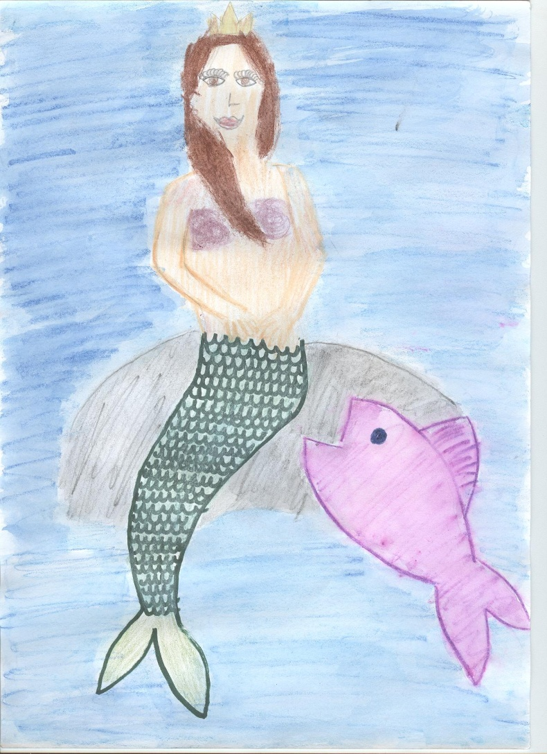
Havass Luca

Slide 8
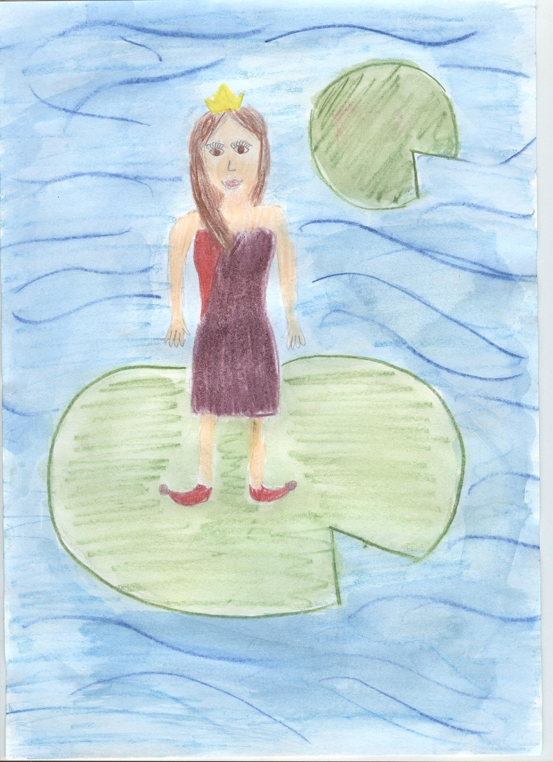
Havass Luca

Slide 9
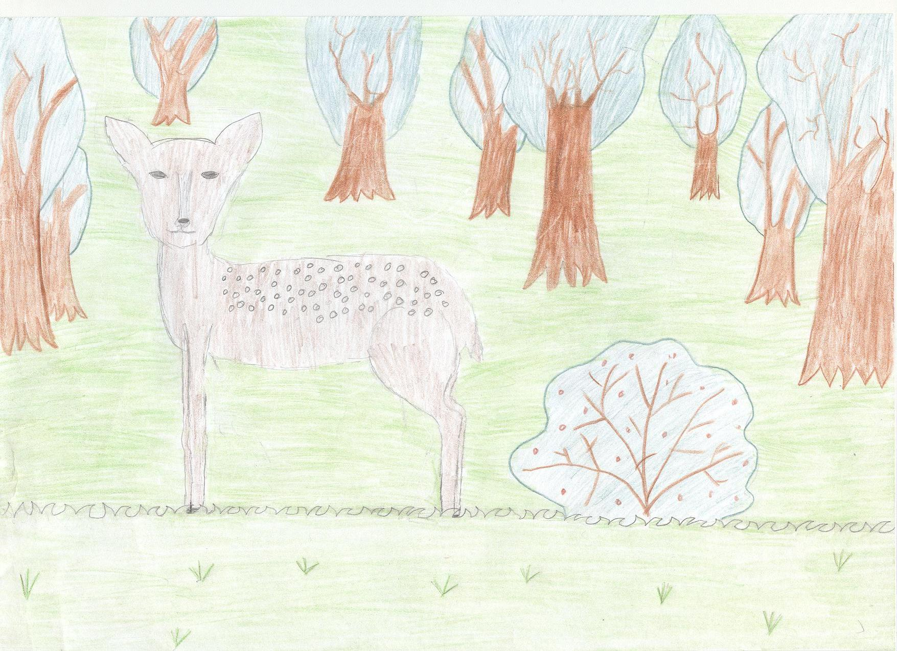
Buza Bianka

Slide 10
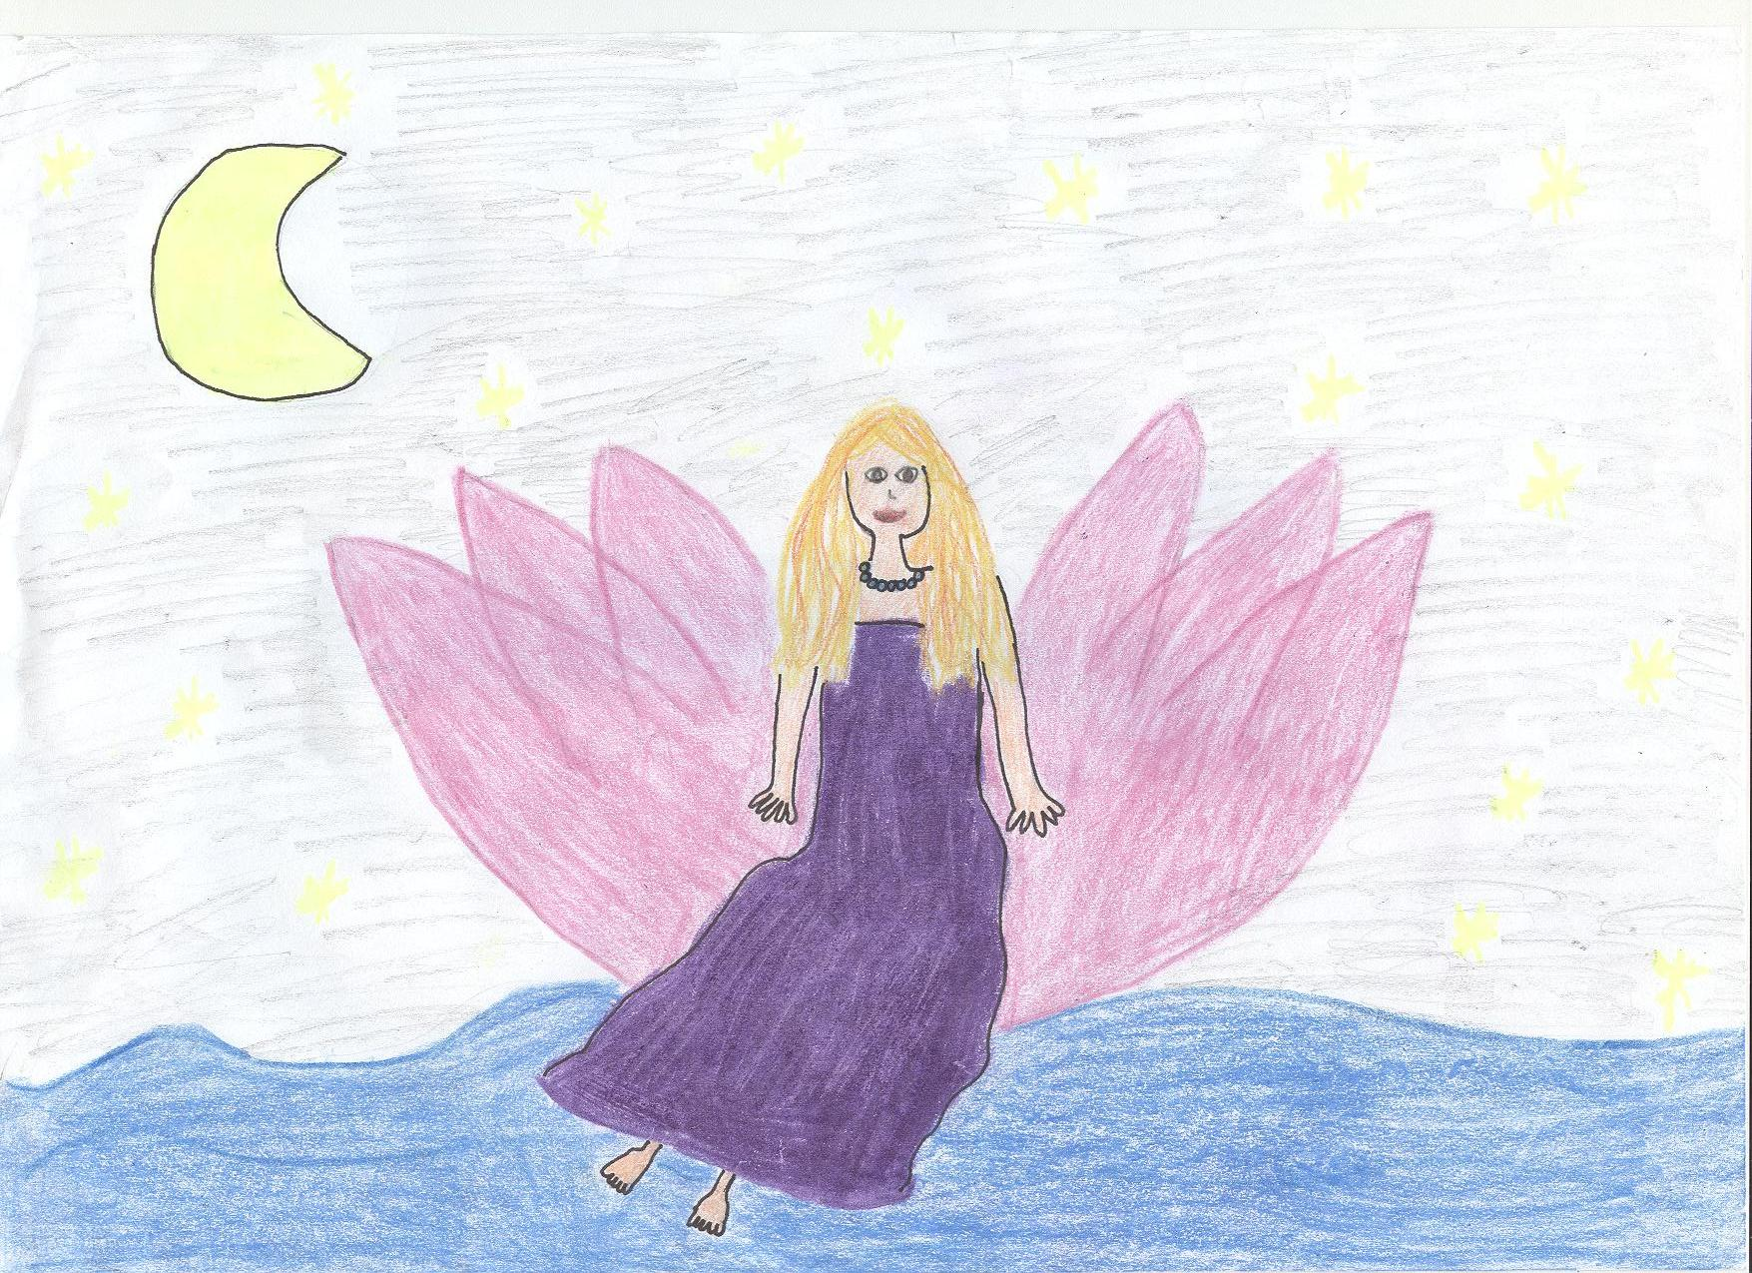
Bálint Izabell

Slide 11
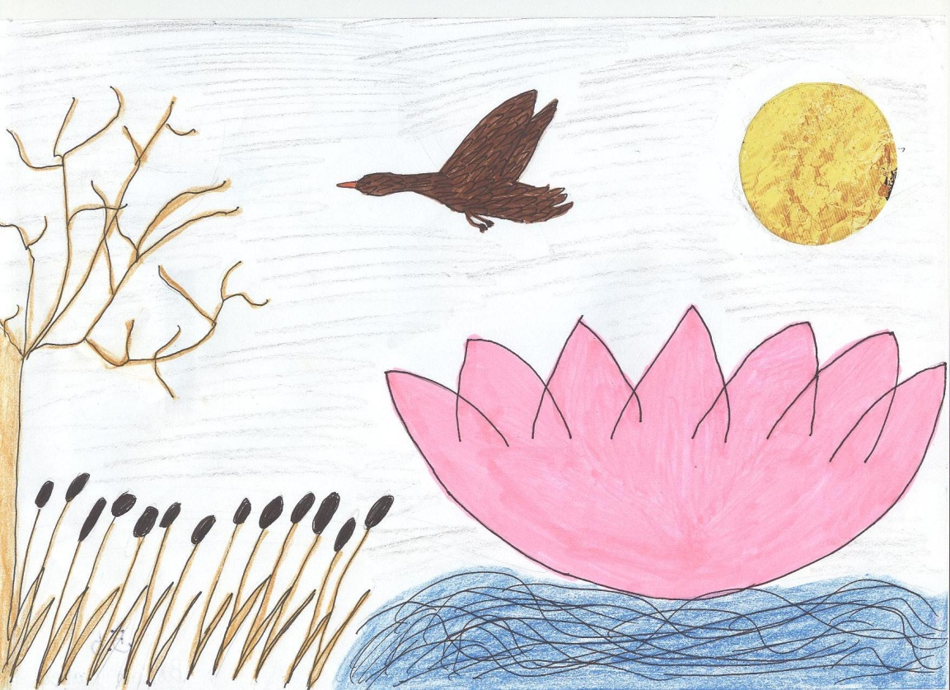
Bálint Izabell

Slide 12
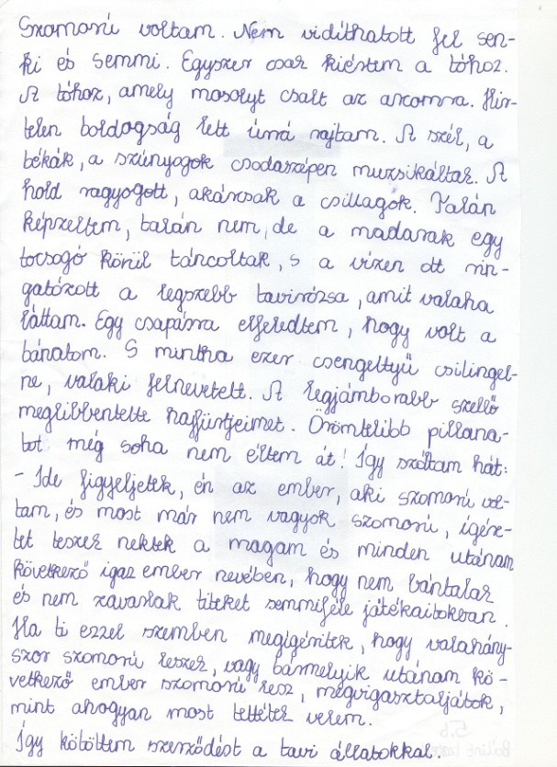
Bálint Izabell

Slide 13
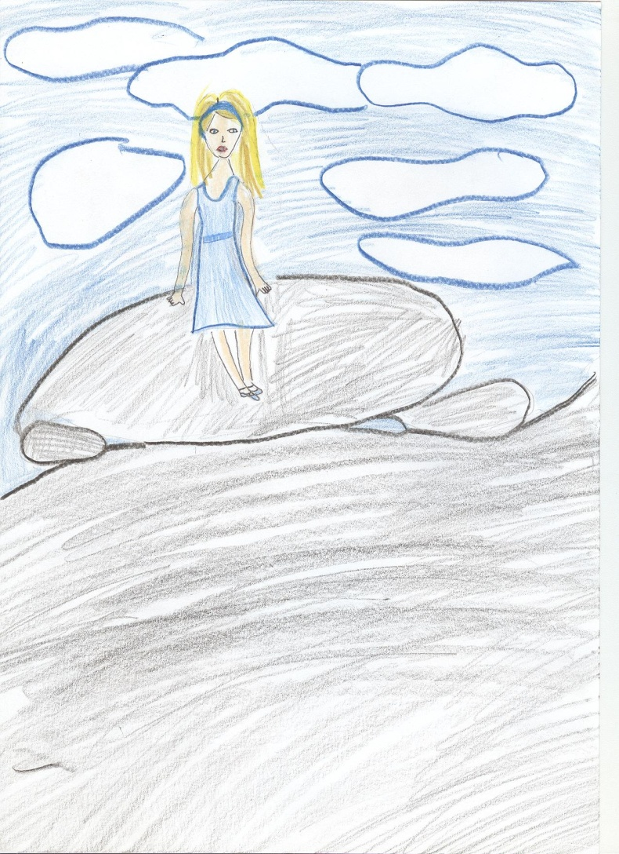
Bogdándy Borbála

Slide 14
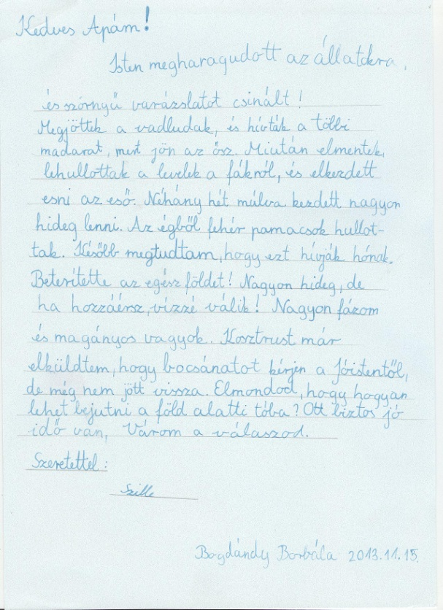

Slide 15
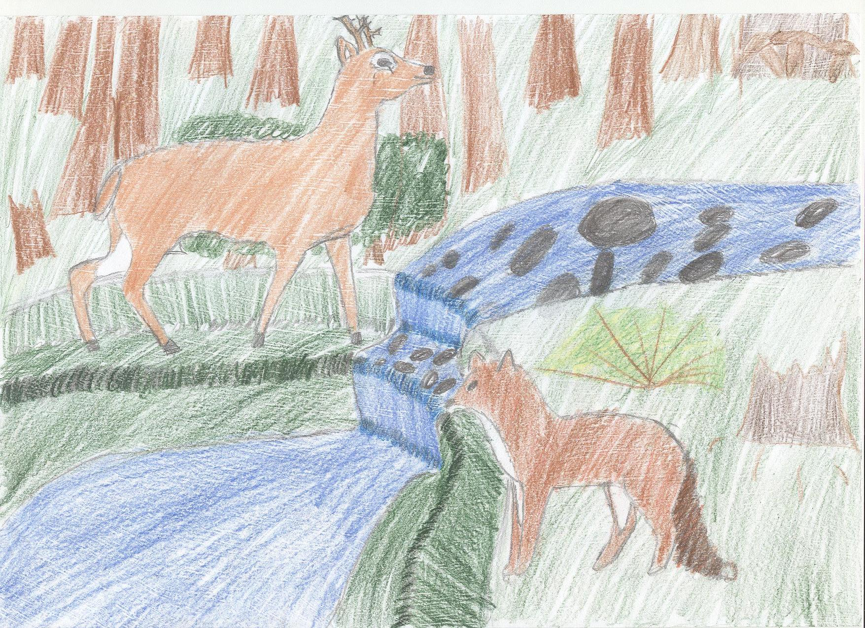
Göröncséri Csenge

Slide 16
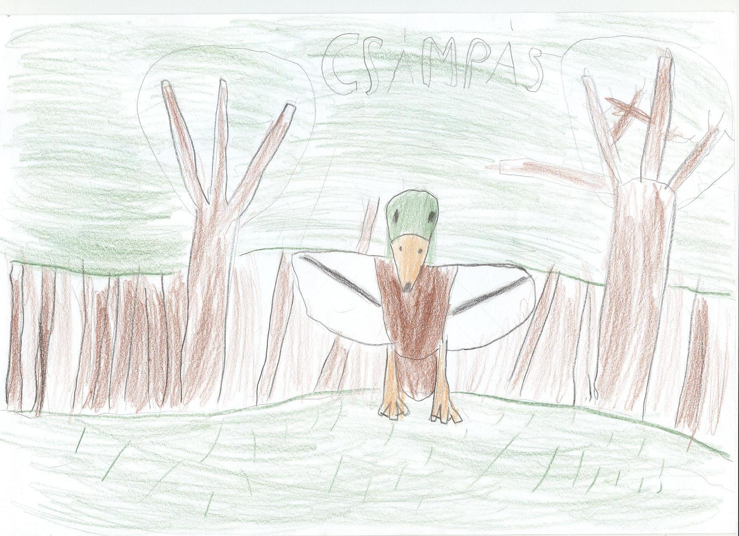
Kühn Gergely

Slide 17
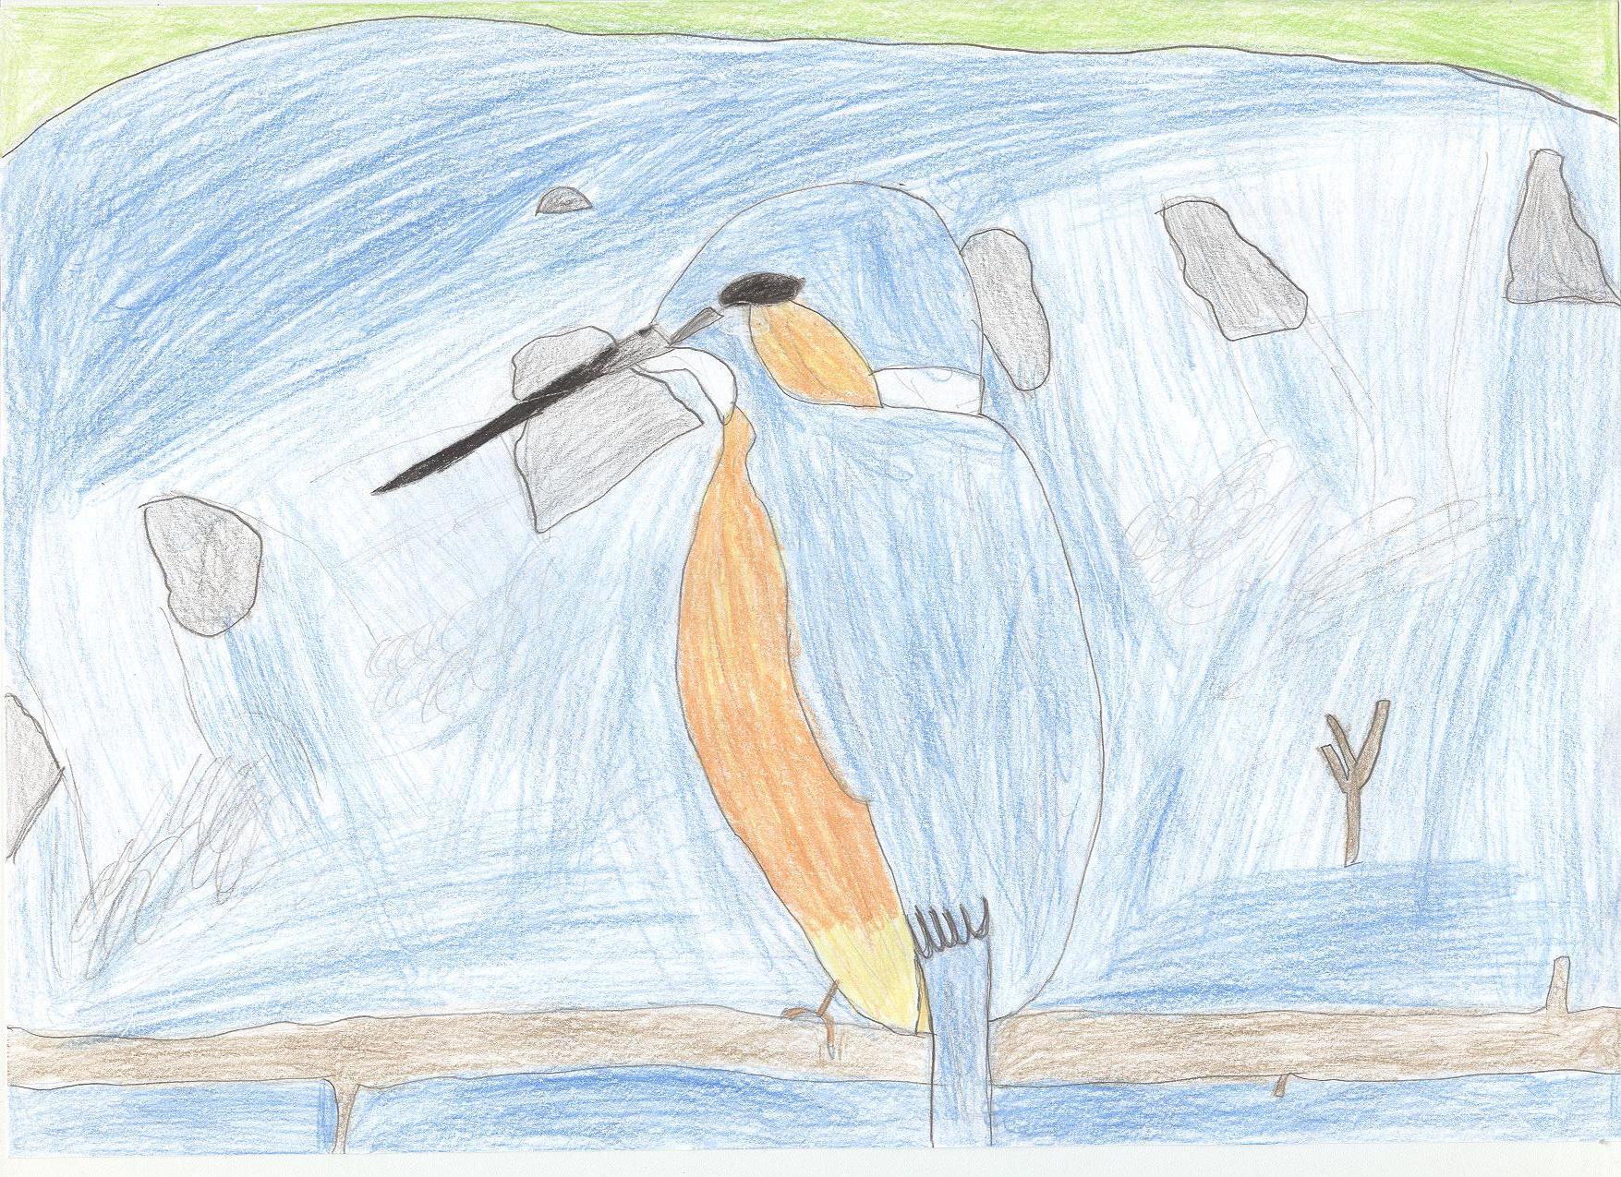
Nárai Attila

Slide 18
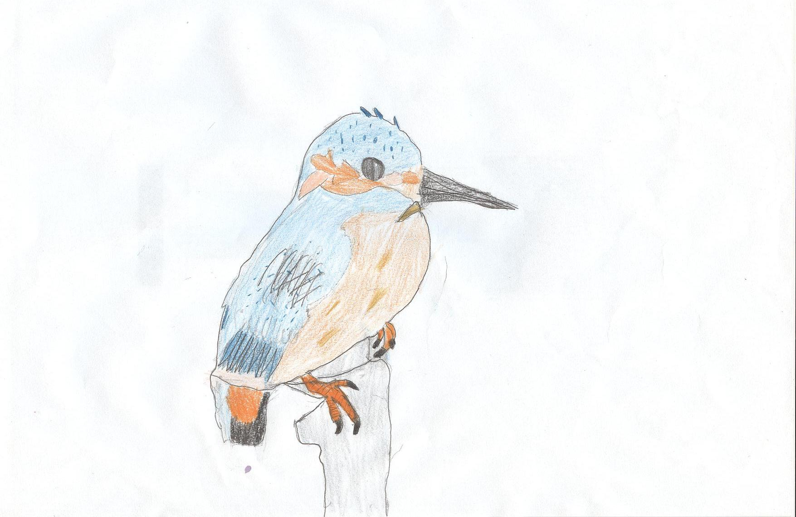
Ruzsity Dávid

Slide 19
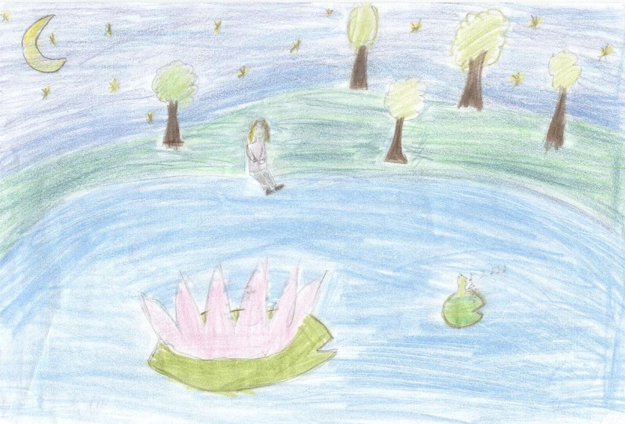
Soós Lilla

Slide 20
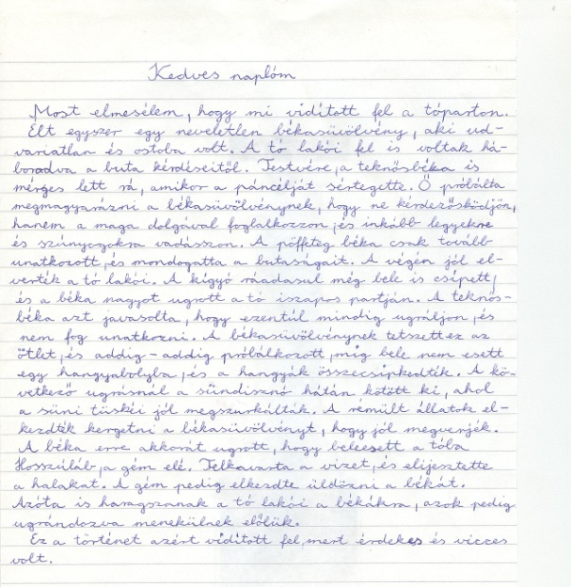
Buza Bianka

Slide 21
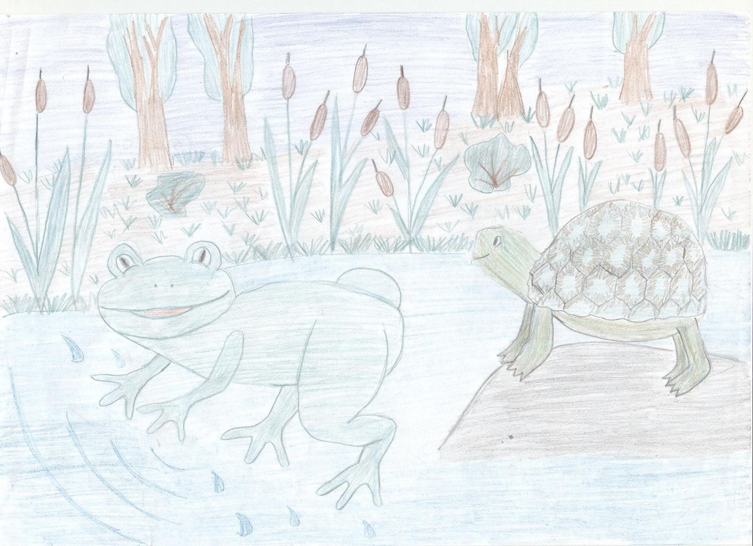
Buza Bianka

Slide 22
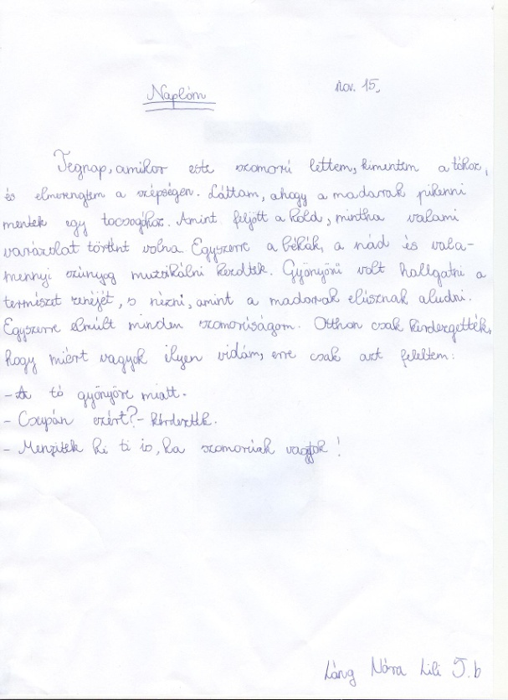

Slide 23
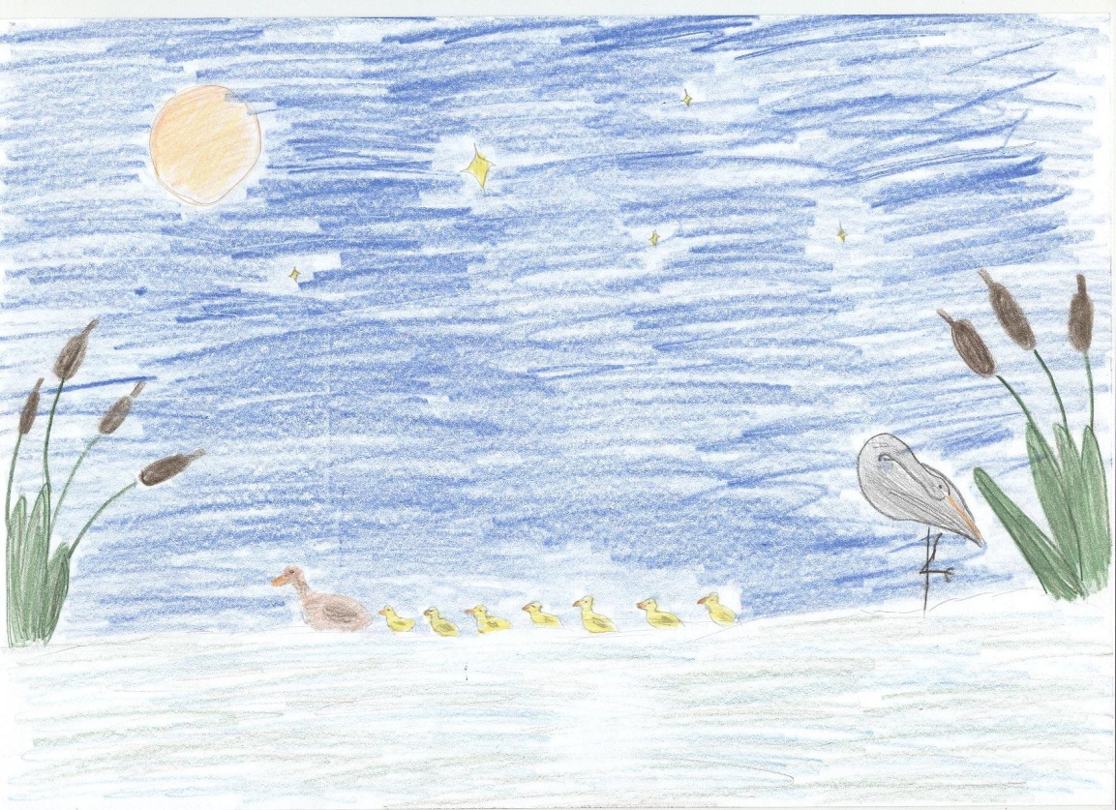
Láng Nóra

Slide 24
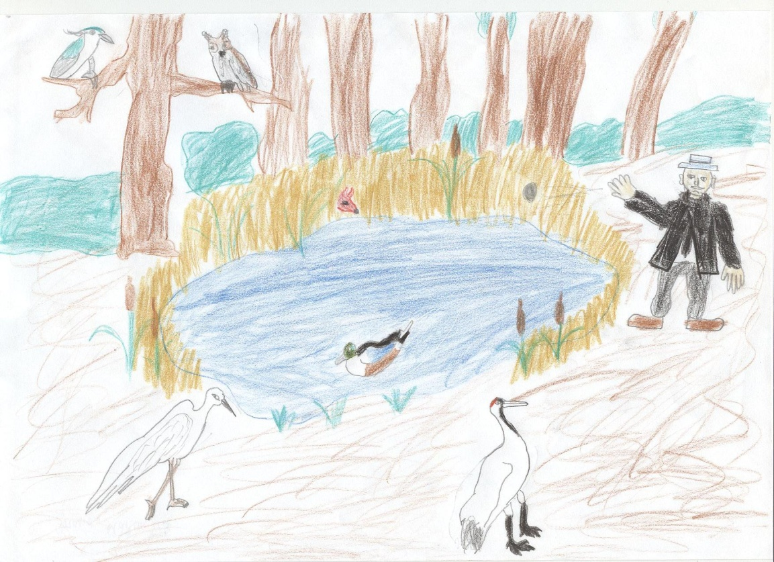
Tompa Márton

Slide 25
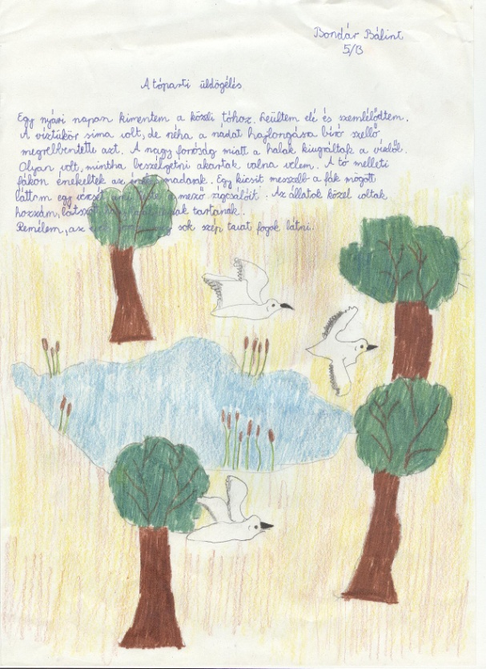
Bondár Bálint

Slide 26
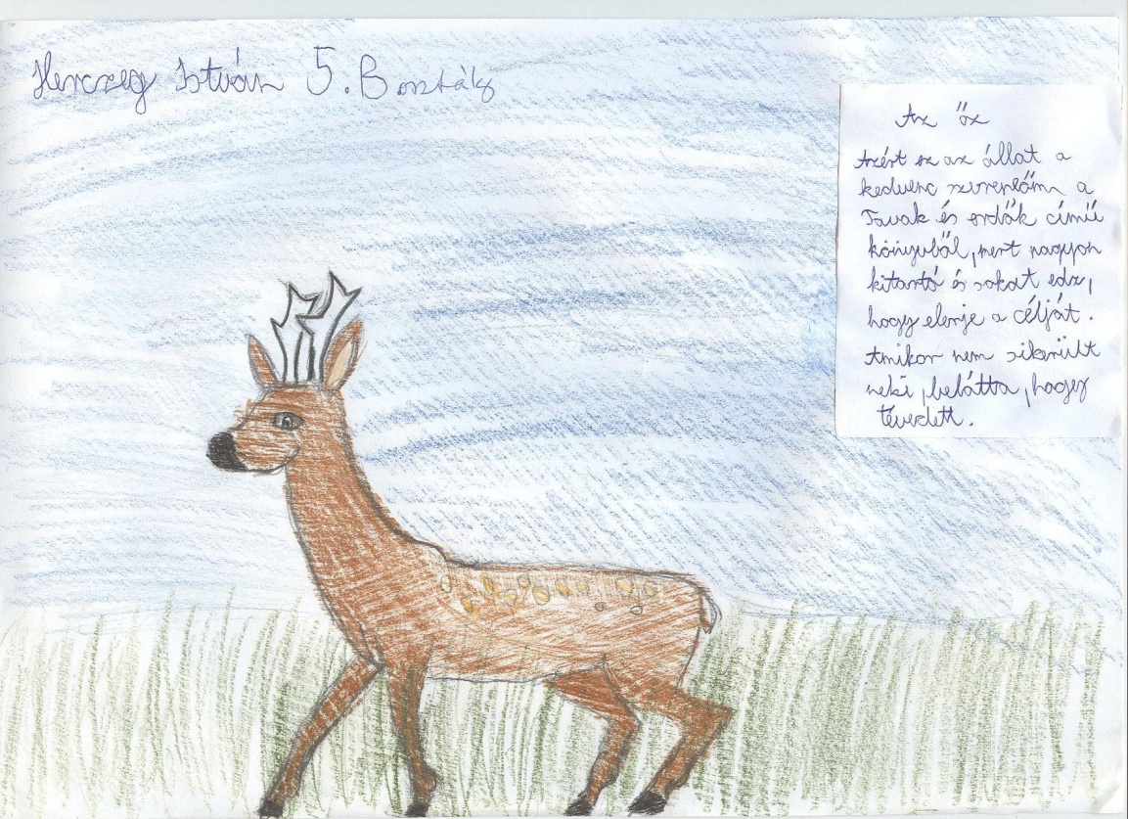

Slide 27
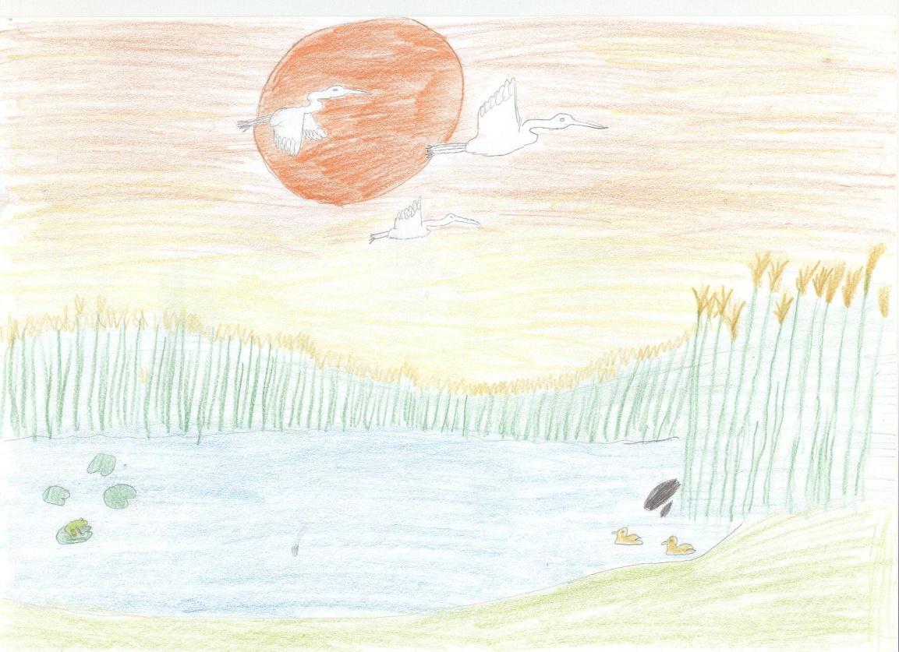
Fogarasi Bernát

